Slide 1
Clase 088 — Burp Suite: configuración y flujo de trabajo
parte 4 seguridad de aplicaciones web
Programa de Ciberseguridad Moderna

Slide 2
🎯 Objetivo
• Instalar, configurar y dominar el flujo de trabajo de Burp Suite, la navaja suiza del pentesting web. Al terminar sabrás interceptar, modificar, repetir y automatizar peticiones HTTP con soltura, la…

Slide 3
📚 Resultados de aprendizaje
• Al finalizar, el alumno podrá:
• Configurar el proxy de Burp y el certificado CA en el navegador.
• Interceptar y modificar peticiones y respuestas en tiempo real.
• Usar Repeater para iterar sobre una petición manualmente.
• Automatizar payloads con Intruder y ataques de tipo sniper/cluster bomb.
• Definir un scope y organizar el trabajo con el HTTP history y el sitemap.

Slide 4
🗺️ Temas
• 1 — Proxy e interceptación
• 2 — Certificado CA y HTTPS
• 3 — Target, scope y sitemap
• 4 — Repeater
• 5 — Intruder
• 6 — Decoder y Comparer
• 7 — Extensiones (BApp Store)

Slide 5
🧠 Explicación en profundidad
• La herramienta central del pentesting web es un proxy de interceptación, y Burp Suite es
• el estándar de la industria. La idea es sencilla y poderosa: Burp se coloca entre tu
• navegador y el servidor, de modo que cada petición y cada respuesta pasa por él y se puede
• ver, pausar, modificar y reenviar. Eso derriba de un golpe la principal barrera de la
• seguridad web —que la lógica del cliente parece intocable—: con Burp, todo lo que el
• navegador envía es material moldeable antes de llegar al servidor, así que cualquier
• validación hecha en el JavaScript se salta editando la petición directamente.

Slide 6
📖 Definiciones y características
• Proxy interceptor: intermediario que captura el tráfico entre navegador y servidor. Característica: permite pausar y editar cada petición.
• Repeater: herramienta para reenviar una petición modificada N veces. Característica: ideal para afinar un payload manualmente.
• Intruder: motor de automatización con posiciones de payload. Característica: modos sniper, battering ram, pitchfork y cluster bomb.
• Scope: definición de qué hosts están dentro del test. Característica: evita tocar sistemas no autorizados.
• Match/Replace: reglas que reescriben peticiones/respuestas automáticamente. Característica: útil para persistir cabeceras o tokens.
• Collaborator: servidor externo de Burp para detectar interacciones out-of-band. Característica: revela SSRF/blind ciegos (solo en Pro).

Slide 7
📔 Glosario
• Término — Definición concisa
• Proxy de interceptación — Se sitúa entre navegador y servidor para ver y editar el tráfico
• Burp Suite — Proxy de pentesting web estándar de la industria
• CA de Burp — Certificado propio que hay que instalar para interceptar HTTPS
• Interceptar — Pausar una petición para modificarla antes de enviarla
• Target scope — Dominios autorizados; limita las herramientas automáticas
• Sitemap — Árbol del contenido descubierto del objetivo

Slide 8
🧰 Herramientas y preparación
• Burp Suite Community (gratuita) o Professional.
• Navegador dedicado al testing (perfil separado) o el navegador embebido de Burp.
• Laboratorio local: Juice Shop o DVWA.

Slide 9
🧪 Laboratorio guiado
• Instala Burp y configura el listener en 127.0.0.1:8080 (Proxy → Options).
• Apunta el navegador a ese proxy o usa el navegador embebido de Burp (más simple).
• Exporta e instala el certificado CA para ver HTTPS sin advertencias.
• Navega Juice Shop; observa el tráfico en Proxy → HTTP history.
• Define el scope: Target → Site map → clic derecho en el host → Add to scope. Activa "show only in-scope".
• Intercepta un login (Proxy → Intercept ON), modifica un campo y reenvíalo.
• Envía esa petición a Repeater (Ctrl+R) y prueba variaciones del parámetro.

Slide 10
✍️ Ejercicios
• Configura Match/Replace para añadir una cabecera personalizada a toda petición.
• Usa Intruder en modo cluster bomb sobre dos parámetros a la vez.
• Filtra el HTTP history para ver solo respuestas con código 500.
• Guarda un item de historia y anótalo en la pestaña de Comentarios.
• Instala una extensión del BApp Store (p. ej. "JSON Web Tokens").
• Explica la diferencia entre sniper y pitchfork con un ejemplo.

Slide 11
📝 Reto verificable
• Automatiza con Intruder un ataque de fuerza bruta al login de DVWA con una lista de 50 contraseñas y detecta la válida por diferencia en la longitud/código de respuesta.
• Criterio de aceptación: identificas la credencial correcta a partir de la anomalía en la respuesta y documentas la posición de payload y el filtro usado.

Slide 12
⚠️ Errores comunes
• "Your connection is not private" — CA de Burp no instalado en el navegador
• No aparece tráfico — Proxy no configurado o listener apagado
• Intruder muy lento (Community) — Community limita la velocidad; usa listas pequeñas
• Se testea fuera de scope — Define y activa el scope antes de escanear
• Repeater no refleja cambios — Olvidaste pulsar "Send" tras editar

Slide 13
❓ Preguntas frecuentes
• ❓ ¿Community o Professional?
• Community basta para aprender. Professional añade scanner activo, Intruder sin throttling y Collaborator.
• ❓ ¿Burp o ZAP?
• Ambas valen. Burp domina en la industria; ZAP es libre y automatizable. Verás ZAP en la próxima clase.
• ❓ ¿Cómo evito tocar sistemas ajenos?
• Define siempre el scope y activa "show only in-scope" y "drop out-of-scope requests".

Slide 14
🔗 Referencias
• Stuttard & Pinto, The Web Application Hacker's Handbook, cap. 20 (herramientas).
• Documentación oficial de Burp: <https://portswigger.net/burp/documentation>
• PortSwigger Web Security Academy: <https://portswigger.net/web-security>

Slide 15
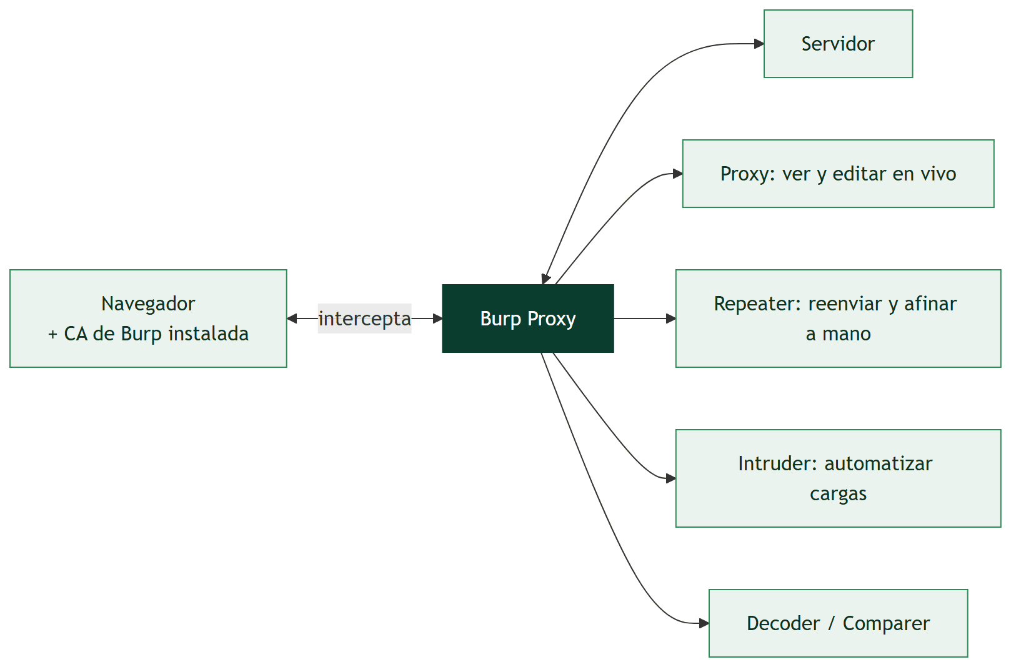
Diagrama de la clase

